Slide 1
Применение ИКТ-технологий для создания интерактивных заданий по иностранному языку.
Онучина Е.В.,
учитель английского языка
МОУ «СОШ № 3»
Саянск, 2023

Slide 2
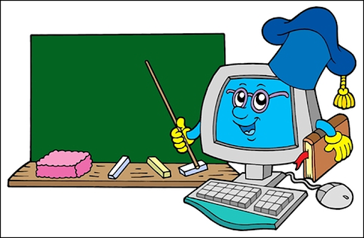
Информационно-коммуникационные технологии = неотъемлемая часть жизни многих учащихся. Такие технологии вызывают гораздо больший интерес у школьников, чем обычный школьный учебник.

Slide 4
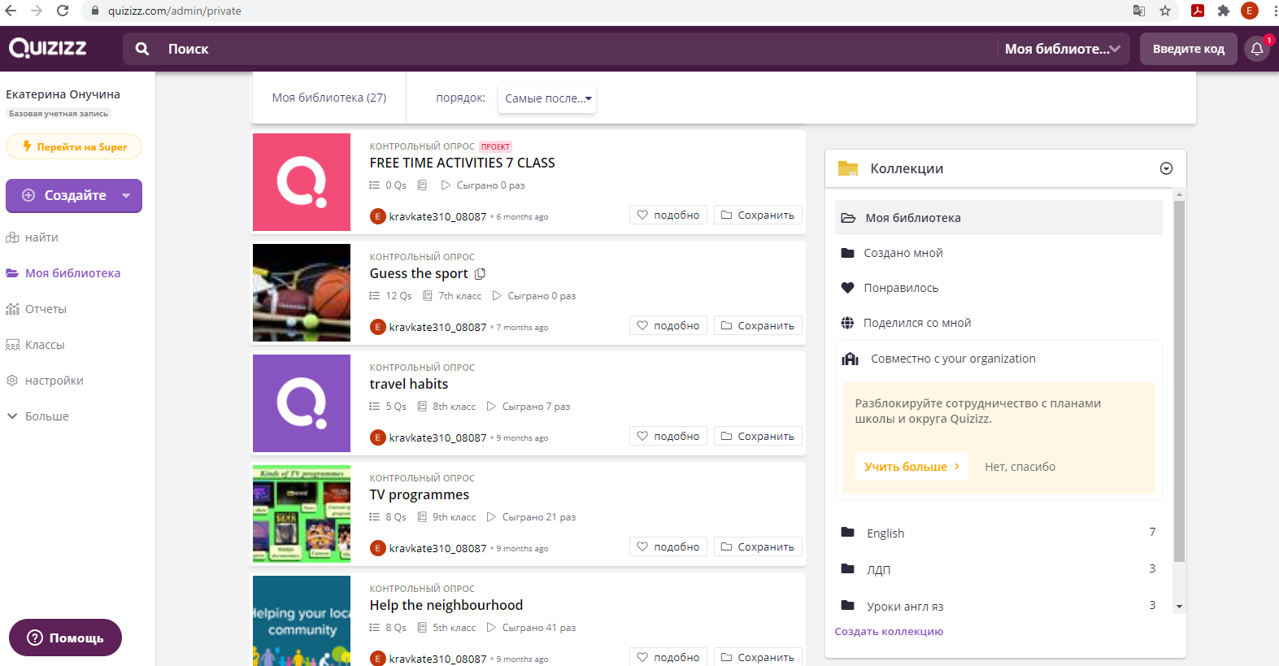

Slide 5
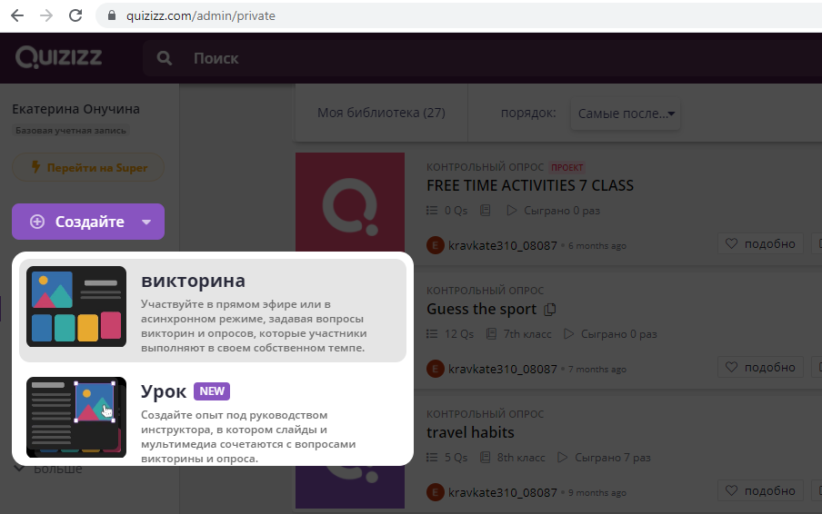
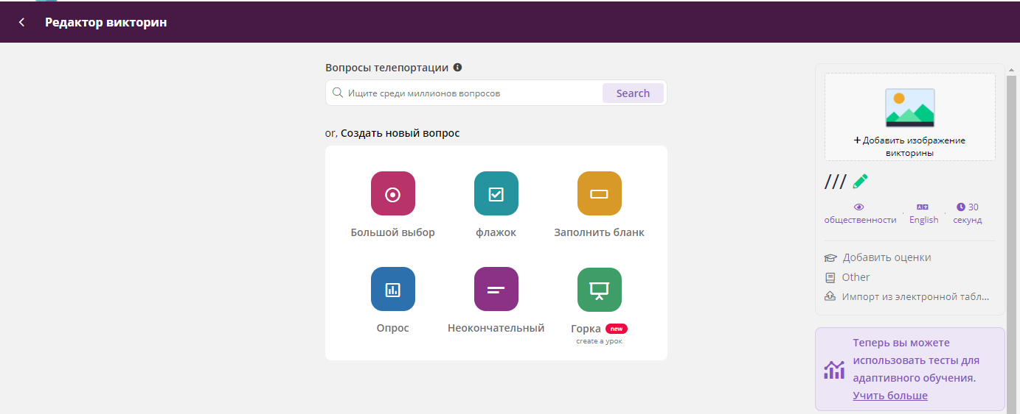

Slide 6
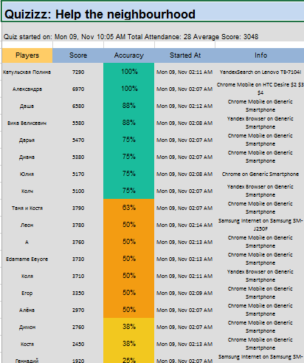
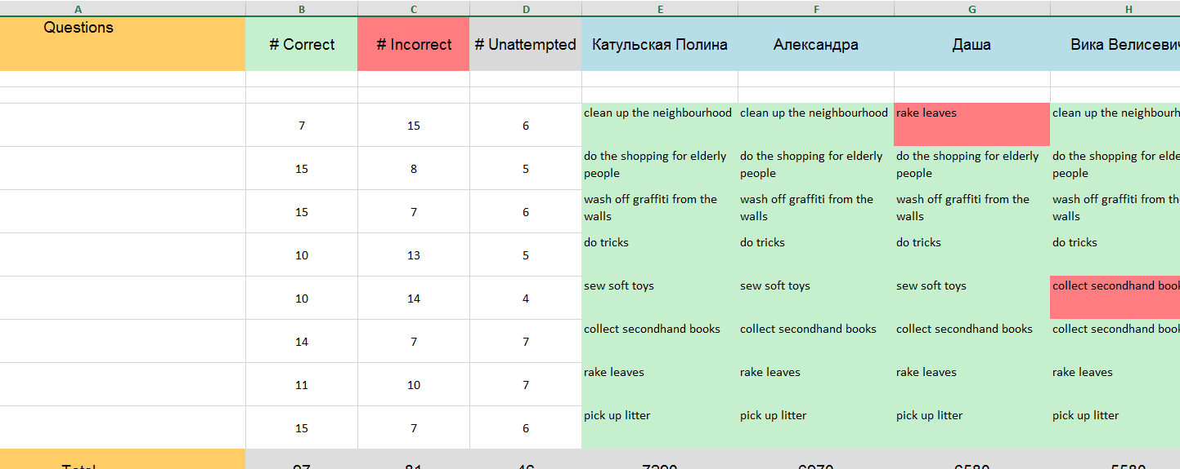

Slide 8
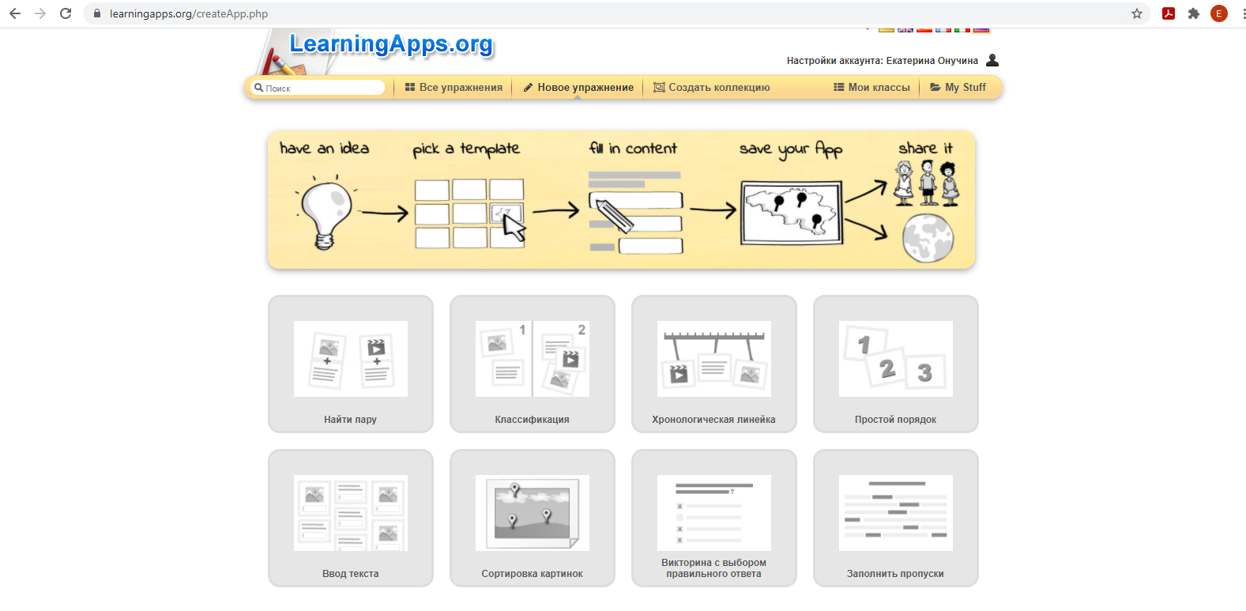
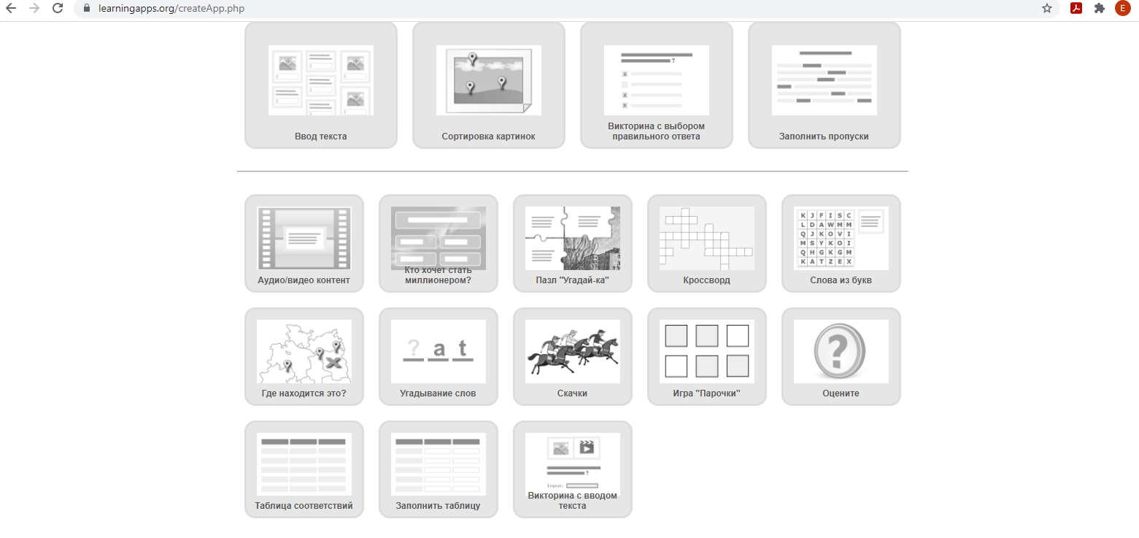

Slide 9
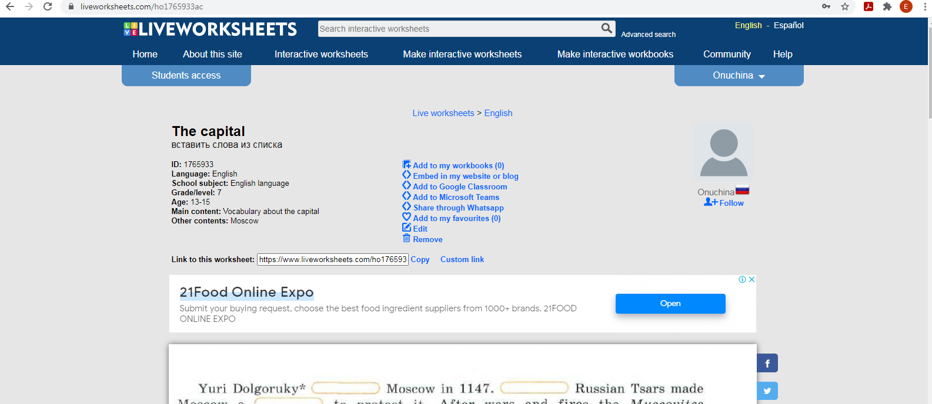

Slide 11
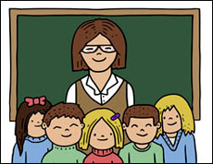
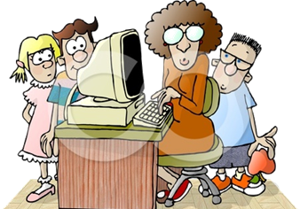
Магия не в инструменте, а в Вашем мастерстве!
Марина Курвитс

